Slide 1
Azure Workshop
for Beginners
Azure のその他サービス紹介
この回では、Azure の Compute や Network 以外のサービスについて、セキュリティ、BCDR 系のサービスを中心に紹介します。
第5回
オンライン座学 + ハンズオン
50分 + 10分 QA
2026年7月23日

Slide 2
アジェンダ
Azure Workshop for Beginners | 第8回
Azure の権限管理
Azure のガードレール
Azure のセキュリティサービス
信頼性と Azure の BCDR サービス

Slide 3
今日のゴール
Azure Workshop for Beginners | 第8回
システムを構築、運用するにあたり重要な非機能要件である、権限管理、ガードレール、セキュリティ、信頼性に関する Azure のサービスを把握する

Slide 4
SECTION 1
Azure の権限管理、ガードレール
ID management, Governance

Slide 5




Azure の管理インフラストラクチャ (Entra ID)
Azure Workshop for Beginners | 第8回
Entra ID は Azure を含む Microsoft のクラウドサービスの ID を管理する認証基盤。Microsoft 365 など SaaS 製品は Entra ID 内で ID 管理、権限管理をおこない、Azure は Azure の権限管理の仕組みと連携して権限管理を行う。
ID
ユーザープリンシパル
サービスプリンシパル
Microsoft 365
Entra ID
オンプレミス
ID同期
Azureサブスクリプション
ドメインコントローラ
カスタムドメイン
example.com

Slide 6
Azure の管理インフラストラクチャ (Azure サブスクリプション)
Azure Workshop for Beginners | 第8回
Azure サブスクリプションは利用料金の管理単位であり、ガバナンスやセキュリティの境界にもなる。
  Azure サービスは必ず１つのサブスクリプションにデプロイされ、その利用量に応じて課金が発生する。
  各サブスクリプションは必ず認証基盤となる Entra ID テナントを１つ信頼しており、そのユーザーに対してアクセス制御 (RBAC) を行う。
  各サブスクリプションに対して Azure Policy を適用することで、利用可能な Azure サービスや設定に制限をかけることができる。
Entra ID テナント
Contoso.com
社内システム用サブスクリプション
信頼
社外サービス向けサブスクリプション
信頼
Policy
Policy
リージョン制限
VM サイズ制限
監査ログ
etc…
Owner
Owner
etc…
Contributor
(共同作成者)
Operator

Slide 7
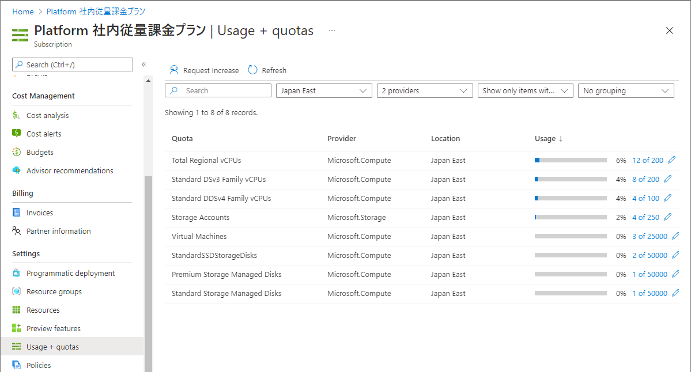
Azure の管理インフラストラクチャ (Azure サブスクリプション)
Azure Workshop for Beginners | 第8回
サブスクリプションには、デプロイできる Azure リソースの数に制限やクォータが設定されている。
  一部のクォータは初期クォータが低めに設定されており、サポート リクエストを
  発行することで上限を引き上げることが出来るものもある
  例：サブスクリプションあたりの VM 数：リージョンあたり 25,000
分割可能なサブスクリプションは分けておいた方が
クォータの問題が発生しにくい
  複数の組織やシステムでサブスクリプションを共有する運用をしている場合には、一部の大規模システムがクォータを使い果たしてしまう問題が起こりやすい
  クォータ制限はサブスクリプション単位で設定されているため、引き上げ可能な上限を超えるリソース利用が必要な場合には、別のサブスクリプションを利用する必要があるため、最初から分けてしまった方がセキュリティ観点でも安全
Azure サブスクリプションとサービスの制限、クォータ、制約:
https://docs.microsoft.com/ja-jp/azure/azure-resource-manager/management/azure-subscription-service-limits

Slide 8















Azure の管理インフラストラクチャ (リソースグループ)
Azure Workshop for Beginners | 第8回
リージョンをまたいで複数のリソースをグルーピング
サブスクリプション
仮想マシン、ストレージアカウント、仮想ネットワーク、SQL データベースなど、種類の異なる様々なリソースをグループ化
リソースグループはリージョンを跨ぐことができる
リソースグループ毎に、タグ付けや RBAC によるアクセス制御が可能
リソースグループ
リソースグループ
リージョン: 東日本
リソースグループ
リージョン: West US

Slide 9






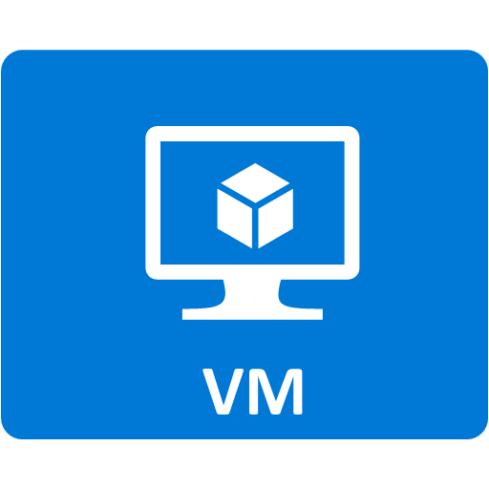
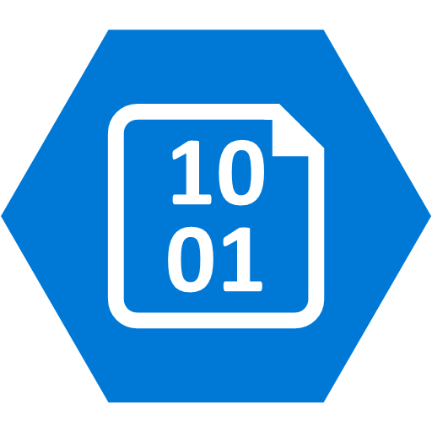


Azure の権限管理の仕組み
Azure Workshop for Beginners | 第8回
Azureでは以下のようにEntra IDでユーザー管理を行い、サブスクリプション、リソースグループ、リソースオブジェクトの各レベルで権限管理を行う構造になっている
関連付け（信頼）
サブスクリプション
Entra ID
ユーザーはEntra IDに登録される
1つの Entra ID
[AAA.onmicrosoft.com]
user1.AAA.onmicrosoft.com
user2.AAA.onmicrosoft.com
サブスクリプション
リソース
グループ
Azure サブスクリプションは、関連付けられた Entra ID の認証機能を利用してユーザー、グループ等を識別し、そのユーザー、グループへ Azure サブスクリプション側で用意したロール（権限）を割り当てて、Azure リソースのアクセス制御を実現します
リソース
Entra ID の認証機能を利用するだけなので、その他の Entra ID の機能は、Azure サブスクリプショでは使いません。例えば、Entra ID にもロールが存在しますが、Entra ID のロールは、Azure サブスクリプションでは利用しません。

Slide 10
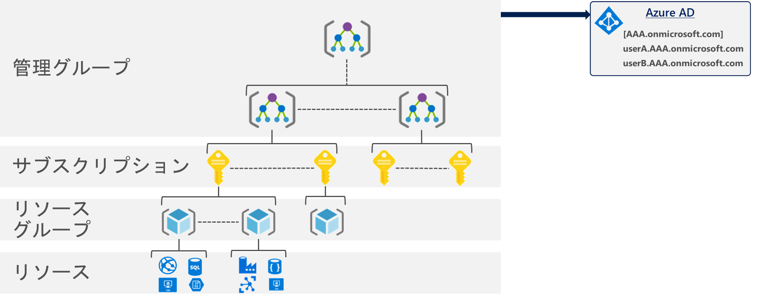
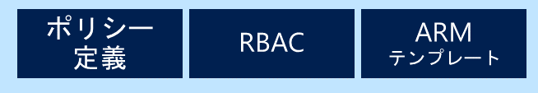
管理グループ
Azure Workshop for Beginners | 第8回
管理グループを利用すると複数のサブスクリプションを取りまとめて管理することが可能になる。マルチサブスクリプション構成で効率的に管理するために必須の機能
サブスクリプションのグループ化
  複数のサブスクリプションをグループ化することで管理を容易に
ポリシーやアクセスコントロールを
全サービスに適用
  階層内のサブスクリプション全てに共通のポリシーや RBAC を適用
ポリシー
定義
RBAC
ARM
テンプレート

Slide 11
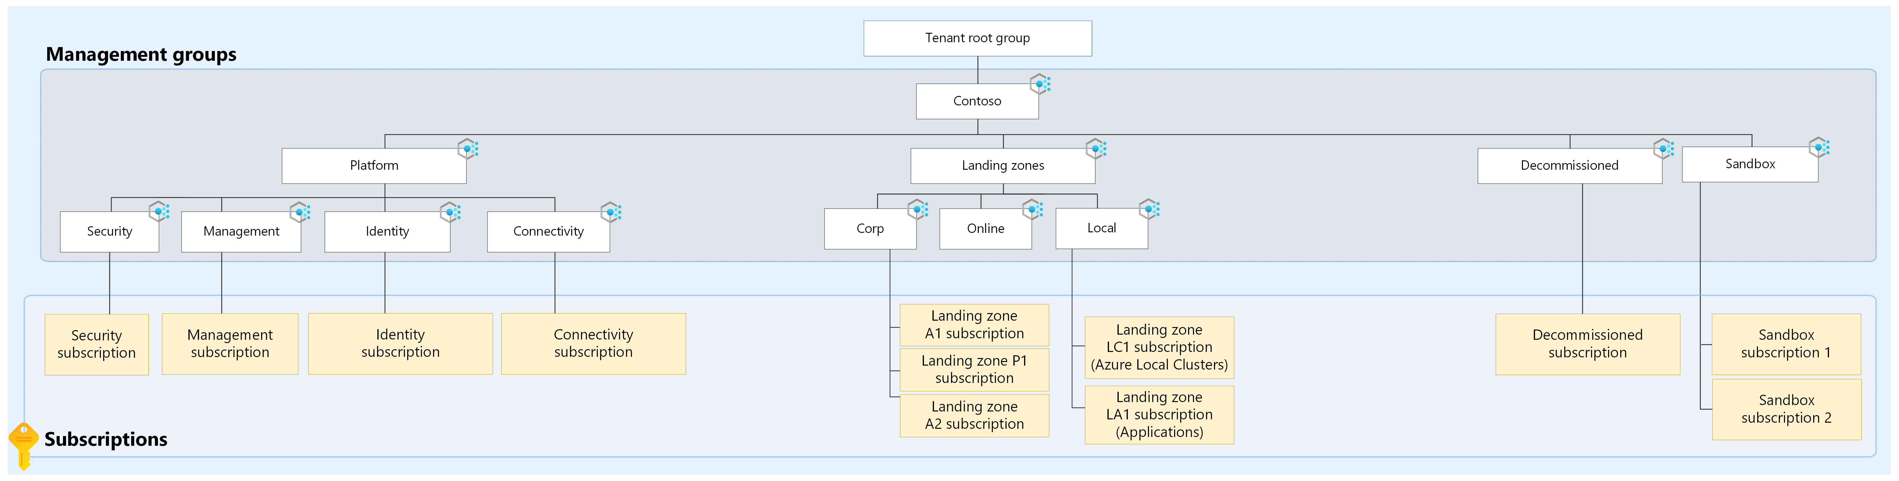
Azure Landing Zone における管理グループ、サブスクリプションの構造
Azure Workshop for Beginners | 第8回
Azure Landing Zone は 権限管理やネットワーク、セキュリティなどシステムの非機能要件に関するリファレンスアーキテクチャである。Azrue Landing Zoneにおいてはシェアードサービスを提供するプラットフォームランディングゾーンと、各個別システムを格納するアプリケーションランディングゾーンを第1層で分割する。そのうえで、組織構造、ビジネス構造に合わせて第2層で分割する
https://learn.microsoft.com/ja-jp/azure/cloud-adoption-framework/ready/landing-zone/design-area/resource-org-management-groups#management-groups-in-the-azure-landing-zone-architecture

Slide 12

Azure RBAC
Azure Workshop for Beginners | 第8回
Azure の権限はロールという複数の権限をまとめた単位で、管理グループ、サブスクリプション、リソースグループ、リソースの各範囲を指定して、ID と紐づけて定義する。
関連付け（信頼）
サブスクリプション
Entra ID
1つの Entra ID
[AAA.onmicrosoft.com]
userA.AAA.onmicrosoft.com
userB.AAA.onmicrosoft.com
サブスクリプション
リソース
グループ
継承
スコープ
Azure RBAC によるユーザー、グループへの権限設定
（所有者、閲覧者、etc…）
リソース
ユーザーの追加削除はEntra IDのロールに基づいてEntra IDで行う
ユーザーはサブスクリプション、リソースグループ、リソースの各レベルで権限が付与される。上位のレベルで権限が付与されると下位のレベルでも権限が継承される
userA
userB

Slide 13
Azure RBAC の代表的な組み込みロール
Azure Workshop for Beginners | 第8回
ロール | 説明
所有者 | 全ての管理
共同作成者 | アクセス権設定以外の全ての管理
閲覧者 | 全ての参照
ユーザー アクセス管理者 | Azure リソースのアクセス権の管理
各リソースのロール | 各リソースの作業者

Slide 14
Azure RBAC の代表的な組み込み各リソース用のロール例（一部のみ）
Azure Workshop for Beginners | 第8回
リソース種別 | ロール名 | 概略説明
仮想マシン | 仮想マシン共同作成者 | 仮想マシンの管理。ログインは不可。
 | 仮想マシンの管理者ログイン | 仮想マシンのポータルでの表示と管理者ログイン
 | 仮想マシンのユーザーログイン | 仮想マシンのポータルでの表示とユーザー ログイン
App Service | Web プラン共同作成者 | プランの作成と管理
 | Web サイト共同作成者 | App Service の作成と管理
SQL Database | SQL DB 共同作成者 | SQL DB の管理。セキュリティ関連ポリシーは不可。
 | SQL Server 共同作成者 | SQL サーバーと DB を管理。セキュリティ関連ポリシーは不可。
 | SQL セキュリティ管理者 | SQL サーバーと DB のセキュリティ関連ポリシー管理
Storage | 閲覧者とデータアクセス | アカウントキーを含むリソース表示（キーでの読み書き）
 | ストレージ アカウント キー オペレーターのサービスロール | アカウントキーの表示と再作成
 | ストレージ アカウント共同作成者 | ストレージ アカウントの管理（キーアクセス含む）
 | ストレージ BLOB データ所有者 | コンテナと Blob のフルアクセス
 | ストレージ BLOB データ共同作成者 | コンテナと Blob の読み/書き/削除

Slide 15
稼働中システムの Azure RBAC 例 (簡易版)
Azure Workshop for Beginners | 第8回
所有者
運用サブスクリプション
所有者
開発サブスクリプション
システムの全体責任者および運用責任者の方
システムの全体責任者
所有者
所有者
リソースグループ A
リソースグループ A
システム A の責任者/運用責任者の方
システム A の開発者
共同
所有者
システム A の運用作業者
所有者
リソースグループ B
所有者
リソースグループ B
システム B の責任者/運用責任者の方
システム B の開発者
共同
所有者
仮想マシンの運用作業者

Slide 16
稼働中システムの Azure RBAC 例 (Azure Landing Zone版)
Azure Workshop for Beginners | 第8回
共通基盤
チーム
個別業務システム
チーム
Contributer から
Network Contributor 相当の
権限をはく奪したもの
Contributer
共通基盤の
構築を実施
業務システムの
構築と運用を実施
基盤
（Platform）（Mgmt/Ops, Hub）
業務システム
（Application Landing Zones）
Security Admin
Microsoft Sentinel Contributor
Monitoring Contributor
運用監視
セキュリティ
Azure Resouce
診断設定
LAW
DCR
DCE
運用管理・
ガバナンス
チーム
横断的な運用管理・
ガバナンスを実施
その他の
一般的な
リソース
Upd. Mgmt.
Resource
Group
各種管理用 VM
（L7 プロキシサーバ、
ポータルアクセス用 PAW など）
VM Extension
IaaS VM
PaaS
ネットワーク
チーム
Network Contributor
ネットワーク
Hub
DNS
Hub/Ops
VNET
Ops
Bastion
ネットワークリソースの
集中管理を実施
Hub Firewall

Slide 17
RBAC のベストプラクティス（基本の原則①）
Azure Workshop for Beginners | 第8回
サブスクリプションの所有者は最大3人まで
  侵害の可能性を減らすため
複数のサブスクリプションの所有者が割り当てられている必要がある
  管理者アクセスの冗長性を確保するため
所有者特権を持つ外部アカウントをサブスクリプションから削除する
  監視されていないアクセスを防止するため
  ※Entra ID の構成に依存します
サブスクリプションの所有者は MFA を有効にする
  侵害を防止するため
  ※適用は管理者と相談になります

Slide 18
RBAC のベストプラクティス（基本の原則②）
Azure Workshop for Beginners | 第8回
チーム内で職務を分離
  大規模の場合に考慮
  小規模でも所有者権限はできるだけ少数に
職務に必要なアクセス許可のみをユーザーに付与
  サブスクリプション所有者 ➡ Entra ID の変更が可能
  リソース グループ所有者 ➡ リソース グループを一括で削除可能
  ストレージ アカウント所有者 ➡ ストレージ アカウントの削除可能

Slide 19
SECTION 2
Azure のガードレール
Guardrails, Governance

Slide 20
ガードレールとは
Azure Workshop for Beginners | 第8回
ガードレール＝利用者の自由度を保ちながら、逸脱を自動で防止・検知する仕組み。
Azure Landing Zone の設計原則の一つが「ポリシー駆動のガバナンス」。
管理グループ／サブスクリプション単位で共通ルールを継承させ、逸脱を未然に防止。
利用部門にはセルフサービスの自由度を残しつつ、危険な構成だけをブロック。
「全面禁止」ではなく「安全な範囲での自由」を実現する仕組みです。
Well-Architected Framework の 5 本柱
セキュリティ ← ガードレールの主対象
信頼性
コスト最適化 ← タグ・SKU 制限で寄与
オペレーショナル エクセレンス ← 監査・診断で寄与
パフォーマンス効率
権限 (何を操作できるか) より細かい粒度として、どの設定値は設定可能かを定義するのがガードレール

Slide 21

Azure Policy の仕組み
Azure Workshop for Beginners | 第8回
Azure Policy は Azure のリソースに対して設定可能な値を定義し、デプロイしようとしている、もしくはデプロイ済みのリソースがその定義に適合しているかを評価する。
RBAC ( ユーザーに割り当てられたロール ) がリソースプロバイダーの操作ごとの許可/不許可を制御していたのに対して、Azure Policyはさらに設定値まで評価
Azure Policy によって定義で許可された設定値かどうかを評価
RBAC の定義で、どのリソースプロバイダーのどの操作を許可するか、拒否するかを評価
Azure RBAC
Azure Policy
Azure Portal
各種リソースプロバイダー
Azure CLI
REST API
各種リソースプロバイダー
Power Shell
Azure Resource Manager
各種リソースプロバイダー
ユーザー
各種リソース
様々なUI
Azureのコントロールプレーン

Slide 22
Azure Policy の仕組み
Azure Workshop for Beginners | 第8回
Azure Policy は「定義 → まとめ → 割り当て → 評価」の流れでガードレールを実装します。
②利用するポリシー群をイニシアチブとしてグルーピング
③適用対象のスコープを選択し、割り当て
管理グループ
イニシアチブ
ポリシー
サブスクリプション
①利用するポリシーを一つ一つピックアップ
ポリシー
ポリシー
リソース
グループ
ポリシー
リソース
④ Azure Policy は後述の効果ごとに、適用時や更新時や24時間ごとのサイクリックなどのタイミングで、リソースの状態を評価

Slide 23
Azure Policy の効果 (Effect)
Azure Workshop for Beginners | 第8回
Azure Policy で定義に違反しているリソースを見つけた場合に効果 (Effect) を適用することができる。
主な効果は以下のものだが、順次増加していっている
効果 (Effect) | 動作 | 主な使いどころ
Audit | 非準拠でも作成を許可し、記録のみ残す | まず現状を把握・可視化したいとき
Deny | 非準拠な作成・変更をブロックする | 危険な構成を確実に禁止したいとき
DeployIfNotExists | 不足している設定を自動で展開する | 診断設定や Defender を自動有効化
Modify | 作成時にプロパティを追加・変更する | タグ付与や TLS 設定の強制
Append | 必要な設定値を自動で付加する | 許可された値を自動補完
Disabled | ルールを一時的に無効化する | 例外運用・段階的な導入
Notes:
Append は作成中または更新中に要求されたリソースにフィールドを追加する。例えばリソースを作成するときにタグを指定していなくても、このポリシーによってタグとその値が付加されるなど

Slide 24
カテゴリ別ビルトイン ポリシー例 ① ネットワーク・ID
Azure Workshop for Beginners | 第8回
Azure には数百のビルトイン ポリシーが標準搭載されています。代表例をカテゴリ別にご紹介します（1/2）。
領域 | 代表的なビルトイン ポリシーの例 | 主な効果
ネットワーク | パブリック IP の作成を許可しない | Deny
ネットワーク | NSG で RDP・SSH のインターネット公開を監査／制限 | Audit／Deny
ネットワーク | ストレージ・PaaS のパブリック ネットワーク アクセスを無効化 | Deny／Audit
ネットワーク | 承認済みリージョン以外へのリソース作成を禁止 | Deny
ID／アクセス | 仮想マシン等でマネージド ID の使用を強制 | Audit
ID／アクセス | サブスクリプションに複数の所有者を割り当て（単一障害点の回避） | AuditIfNotExists

Slide 25
カテゴリ別ビルトイン ポリシー例 ② データ・ログ・コスト
Azure Workshop for Beginners | 第8回
データ保護・ログ監視・コスト／タグ ガバナンスの代表例です（2/2）。
領域 | 代表的なビルトイン ポリシーの例 | 主な効果
データ保護 | ストレージ・SQL で保存時暗号化・最新 TLS を強制 | Deny／Audit
データ保護 | PaaS への接続を Private Link 経由に限定 | Audit／Deny
ログ／監視 | リソースの診断設定を中央 Log Analytics へ自動送信 | DeployIfNotExists
ログ／監視 | Microsoft Defender for Cloud の各プランを自動有効化 | DeployIfNotExists
コスト／タグ | 必須タグ（コストセンター等）の付与を強制／RG から継承 | Modify／Deny
コスト／タグ | 許可した VM SKU・リソース種類のみに制限 | Deny

Slide 26
ビルトイン イニシアチブ（ポリシーセット）
Azure Workshop for Beginners | 第8回
複数ポリシーを束ねた「イニシアチブ」を使えば、業界標準への準拠を一括で評価できます。
MCSB は後述の Defender for Cloud の CSPM の評価内容に使われており、Defender for Cloud の CSPM でリソースの設定値の評価から始めることがおすすめ
イニシアチブ | 位置づけ
Microsoft Cloud Security Benchmark (MCSB) | Azure 既定のセキュリティ ベースライン。Defender for Cloud で自動評価
CIS Microsoft Azure Foundations Benchmark | CIS による構成ベンチマーク
NIST SP 800-53 Rev. 5 | 米国政府系の包括的な統制フレームワーク
ISO/IEC 27001:2013 | 情報セキュリティ マネジメントの国際規格
PCI DSS v4 | クレジットカード業界のデータ保護基準

Slide 27
SECTION 3
Azure のセキュリティサービス
Security

Slide 28


Microsoft Defender for Cloud
Azure Workshop for Beginners | 第8回
Microsoft では Azure だけではなく他社クラウドも含めて包括的にセキュリティ対策をおこなうソリューションとして Microsoft Defender for Cloud を提供しています。
  CSPM + CIEM
リスクの継続的な低減
  クラウドアプリケーションのライフサイクル全体にわたるコンテキストに応じた優先順位付けされたセキュリティ態勢管理
  Microsoft Defender
  for Cloud
  AppSec + CI/CDセキュリティ
  CWP + CDR
脅威をより迅速に
修復
安全な開発を実現
  コードからランタイム
  までの包括的な
  セキュリティ
  コードの脆弱性、設定ミス、
  シークレットを検出し、
  ソフトウェアサプライチェーンを保護
  統合されたXDRエクスペリエンスで
  、クラウドワークロード、データ、APIをほぼリアルタイムで検出して対応

Slide 29


Microsoft Defender for Cloud の特徴
Azure Workshop for Beginners | 第8回
マイクロソフトセキュリティの優位性
マルチクラウドと
ハイブリッドのサポート
  Azure/AWS/GCP 環境をエージェントレスで脆弱性スキャン
  Azure Arc でオンプレミスのリソースをオンボード
  コンプライアンスのためのマルチクラウドセキュリティベンチマーク
  Azure に組み込まれており、デプロイは不要で、最も広範な保護範囲をカバー
危険な構成不備を
効率的に把握
  セキュリティ態勢をセキュアスコアで定量的に把握
  リスクベースでの
  推奨事項の優先順位付け
  ラテラルムーブメントに悪用される攻撃パス（経路）の検出
  Generative AIとの連携による専門知識・経験の補完
ライフサイクル全体の
保護
クラウドネイティブ・アプリケーションのセキュリティを単一のプラットフォームで管理
code scanning と IaC スキャンで脆弱性を本番環境に持ち込まないように最小限に抑制
開発者環境への統合ワークフローにより修復時間を短縮
高度な脅威からの保護
  ワークロードに応じたシグナルと脅威のアラート
  決定論的検知、AI、アノマリーベースの検知メカニズム
  毎日65兆件のシグナルを収集するMicrosoft脅威インテリジェンスのパワーを活用

Slide 30


Microsoft Defender for Cloud の CSPM (Cloud Security Posture Management / クラウド セキュリティ態勢管理)
Azure Workshop for Beginners | 第8回
このベストプラクティスが Microsoft Cloud Security Benchmark
セキュア スコア
セキュリティとコンプライアンスに関するベストプラクティスの評価と実装
ネットワーク、コンピューターリソース、データベース、サービスレイヤーなど重要なクラウドリソースを全てカバー
すぐに利用できる450以上の推奨事項
組織の要件に合わせたカスタム推奨事項の作成
インベントリ一覧や条件指定によるフィルタリング
1クリックで修正できる「Quick Fix」の利用や、望ましくない構成を回避する強制ポリシーの適用
マルチクラウドセキュリティベンチマーク
AWS, Azure, GCPの環境横断的な継続的な評価を行い、単一の統合されたダッシュボード上でクラウドセキュリティコンプライアンスの管理
業界標準、規制コンプライアンス、クラウド特有のベンチマークを踏まえたベストプラクティス
(CIS, PCI, NISTなど)

Slide 31
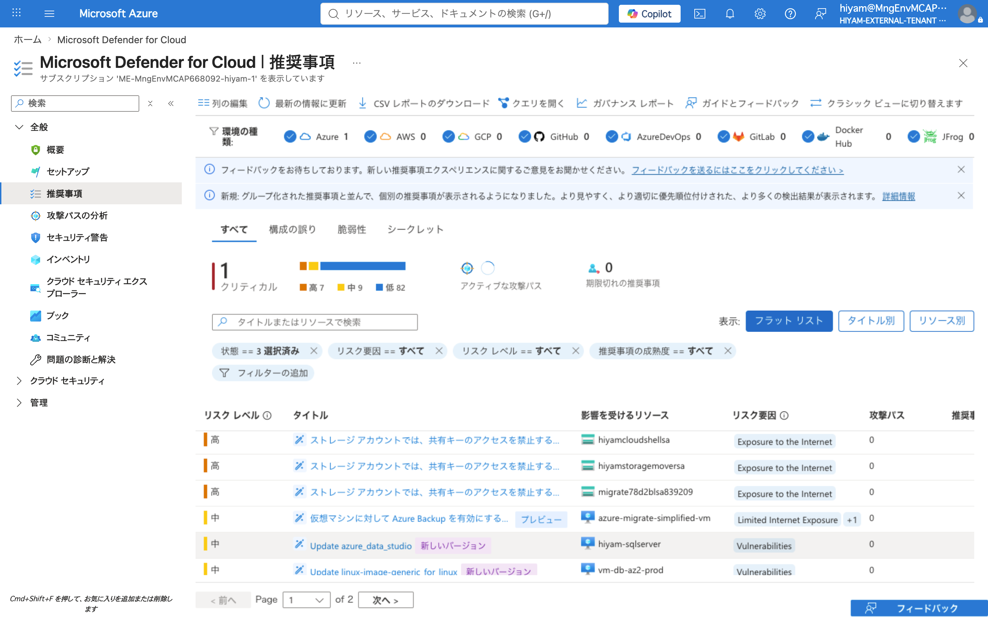
Microsoft Defender for Cloud の CSPM (Cloud Security Posture Management / クラウド セキュリティ態勢管理)
Azure Workshop for Beginners | 第8回
Defender for Cloud の CSPM で表示される推奨事項は MCSB の評価軸に沿って表示される。
Azure Policy でガードレールの設計、設定をはじめるにあたって、Defender for Cloud の CSPM で同表示されるのかを確認するのがおすすめ
(無償版の CSPM の場合、推奨事項は表示されるが、リスクレベルは表示されない)

Slide 32
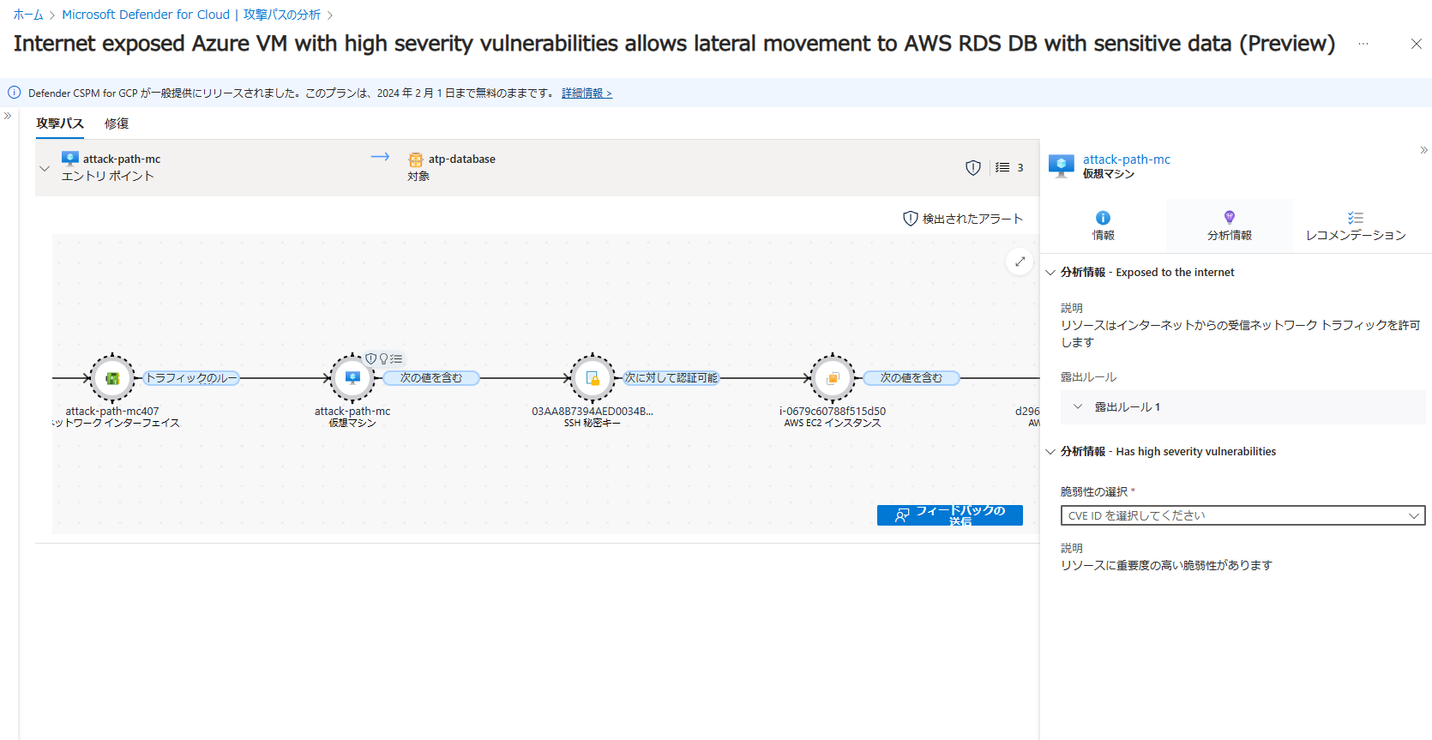



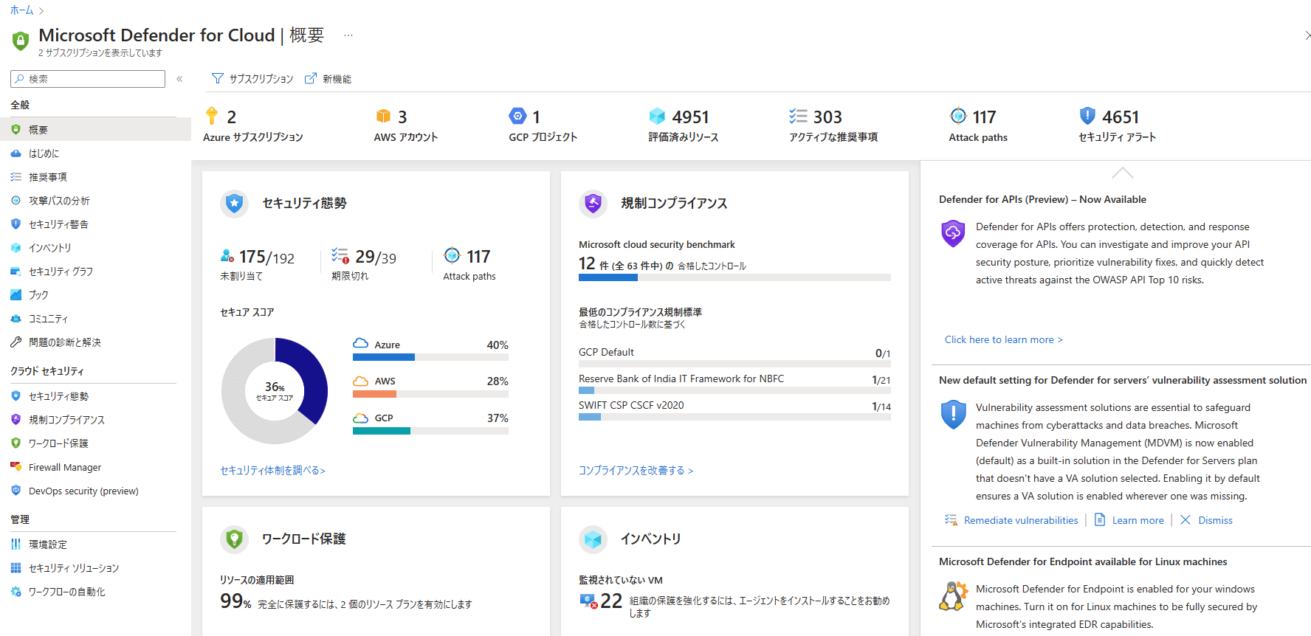
Microsoft Defender for Cloud の CSPM (Cloud Security Posture Management / クラウド セキュリティ態勢管理)
Azure Workshop for Beginners | 第8回
CSPM の有償版では推奨事項の表示以外に、エージェントレススキャンや攻撃パス分析にも対応
お客様環境の仮想マシン
インサイト
メタデータ
Azure
AWS
GCP
隔離されたスキャン環境
Disk
スナップショット
インベントリ
脆弱性
シークレット
スキャンプラットフォーム
Defender for Cloud ポータル
攻撃パス分析での検出例：
高い緊急度の脆弱性を持ち、インターネットに晒されているAzure VMがAWS EDS DBにラテラルムーブメントが可能。かつそのRDS DBには機微な情報が含まれている -> 危険性高！

Slide 33
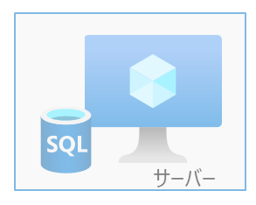
CWPP Defender for Servers
Azure Workshop for Beginners | 第8回
Microsoft Defender for Cloud では各種リソースのデータプレーンを保護する CWPP (Cloud Workload Protection Platform) も用意しています。仮想マシン用にはアンチウィルス、脆弱性管理、EDR の機能を提供する Defender for Servers を提供しています。
脆弱性の管理、設定ミスの検知
OSやアプリのセキュリティ設定や脆弱性を一元的に管理
脅威へのセキュリティ態勢を強化
未知の脅威対策（ふるまい検知）
EDR による未知の脅威に対する高度なサーバー保護
従来のウイルス対策では保護できないレイヤーをカバー
サーバー
ウイルス対策（マルウェア対策）
パターンマッチング形式の既知のマルウェアの検知とブロック
最も基本的な最低限のセキュリティ
既存が
ウイルス対策のみ
の場合は…

Slide 34
SECTION 4
信頼性と Azure の BCDR サービス
Reliability, BCDR

Slide 35
Azure 物理インフラストラクチャ
Azure Workshop for Beginners | 第8回
Geography / ジオ
各市場に応じた2つ以上のリージョンを持つ "地域" (例: 日本)
データ保管場所要件やコンプライアンス要件を満たす
リージョン障害に対応するフォールトトレランスを持つ
Region / リージョン
各都市圏毎の複数データセンターの集まり
例: 東日本、西日本
ネットワークレイテンシは 2msec 未満
Availability Zones / 可用性ゾーン
各リージョン内の一意の物理的な場所
各ゾーンは 1 つ以上の DC で構成されます。
一つのゾーンは1つ以上のデータセンターで構成
それぞれ独立した電源、冷却、ネットワーキング
AZ ネットワーク間のレイテンシは2 msec 未満
データセンター障害から保護するためのフォールトトレランス
Geography
Data residency boundary
Region 1
Region 2
Availability
Zone 1
Availability
Zone 2
Availability
Zone 3
Microsoft のデータセンターはリージョン数 60+ の複数倍存在する

Slide 36
信頼性の確保
Azure Workshop for Beginners | 第8回
アプリケーションが確実に顧客の要求を満たせるようにするためには、信頼性を確保する必要がある。
可用性及び回復性の高いシステムを設計することで、信頼性を確保することができる。
信頼性の説明
信頼性を確保するための要素
可用性 (availability)
システムが機能し動作している時間の割合。
マルチ AZ 構成などを用いた冗長性の高いシステム
を設計することにより、可用性を確保する。
信頼性 (reliability)
期待される機能・役割を果たすことのできる能力。
可用性 × 信頼性 により定義される。
回復性 (resiliency)
障害から回復し、引き続き機能する能力。
ダウンタイムまたはデータの損失を回避するシステム
を設計することにより、回復性を確保する。
信頼性の重要な要素の概要: https://docs.microsoft.com/ja-jp/azure/architecture/framework/resiliency/overview

Slide 37
冗長性確保の手法
Azure Workshop for Beginners | 第8回
“単数” 配置よりも ”複数分散” 配置によってシステムを構築することで、可用性・冗長性を向上させることができる。
  複数分散配置の例:
    1 つのノードではなく、複数のノードを配置する。 (複数の仮想マシン)
    同じラックではなく、複数のラックを配置する。 (可用性セット)
    同じデータセンターではなく、複数のデータセンターに分散する。 (可用性ゾーン)
    1 つのリージョンよりも、複数のリージョンに分散する。 (複数リージョン)
      (なお、複数リージョンでの分散では、すべてのリージョンで必要な Azure サービスが利用できることを事前に確認すること。)
    etc…
回復性と可用性に対応するように Azure アプリケーションを設計する: https://docs.microsoft.com/ja-jp/azure/architecture/reliability/architect

Slide 38
回復性が重要となる理由
Azure Workshop for Beginners | 第8回
  クラウドにおいて回復性が重要となる背景は下記の通り。
    分散システムは複雑で、1 か所での障害がシステム全体に連鎖する可能性がある。
    クラウド環境のコストは、コモディティ化したハードウェアの使用によって低く保たれているため、ハードウェア障害が時折発生することは予想しておく必要がある。
    アプリケーションは多くの場合、外部のサービスに依存しており、そのサービスは一時的に使用できなくなることや、利用量の多いユーザーに対しては容量を制限することがある。
    今日のユーザーは、アプリケーションはオフラインにならず、毎日 24 時間使用できることを期待している。
  Azure では、多くの回復性機能が予めプラットフォームに組み込まれているが、迅速かつ効率的に障害を検出して復旧することが、可用性の向上につながる。
  そのため、アプリケーションでも一過性の障害の発生を予期し、障害から回復できるよう設計する必要がある。
信頼性パターン: https://docs.microsoft.com/ja-jp/azure/architecture/framework/resiliency/reliability-patterns

Slide 39
可用性を向上するための Azure の仕組み
Azure Workshop for Beginners | 第8回
  Azure には、可用性を向上させるための以下の仕組みが実装されている。
    可用性セット (VM や Disk ストレージ向け)
      コンピューティング クラスター上の障害ドメインと更新ドメインに VM を自動的に分散。
      マネージド ディスク使用時、ストレージ クラスターに同等の回復性を提供。
      99.95％ の可用性 SLA を提供 (2 つ以上の VM の場合)。
    可用性ゾーン
      Azure リージョン内の物理的に独立したゾーン (3 個)。
      異なる電源、異なるネットワーク、異なる冷却装置で稼働。
    Azure Site Recovery
      ビジネス継続性 (BC) とディザスター リカバリー (DR) のニーズに応じて、VM を別の Azure リージョンにレプリケートする仕組み。
    リージョン ペア
      同じ地域内の 2 個のリージョンで構成。
      リージョン ペアに対する計画メンテナンスは、各ペアのリージョン 1 個づつ順に実施 (同時ではない)。
      停止によって複数のリージョンに影響がある場合、各ペアの少なくとも 1 つのリージョンを優先的に復旧。
可用性セットの概要: https://docs.microsoft.com/ja-jp/azure/virtual-machines/availability-set-overview
リージョンと可用性ゾーン: https://docs.microsoft.com/ja-jp/azure/availability-zones/az-overview
Site Recovery について: https://docs.microsoft.com/ja-jp/azure/site-recovery/site-recovery-overview

Slide 40
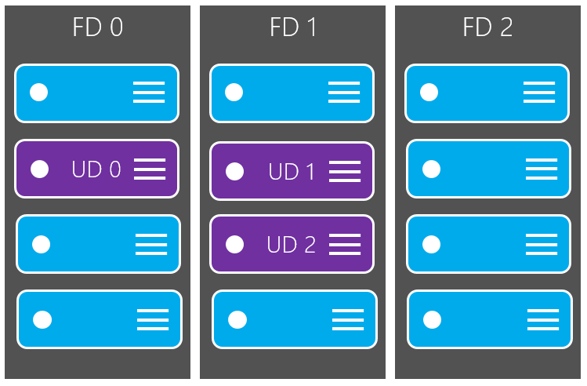
可用性セット (Availability Set)
Azure Workshop for Beginners | 第8回
Azure プラットフォームに定期メンテナンスを実施している間も、アプリケーションのインスタンスが常に 1 つは稼働している状態を確保するためのしくみ
障害ドメイン
  オンプレミスのデータ センター内のラックのように、共通の電源やネットワーク スイッチを共有する基盤となるハードウェアの論理グループ
更新ドメイン
  メンテナンスや再起動が同時に行われる可能性のある、基盤となるハードウェアの論理グループ
Notes:
これにより、Azure プラットフォームに定期メンテナンスを実施している間もアプリケーションのインスタンスが常に 1 つは稼働している状態を確保することができます。 メンテナンス中は更新ドメインの再起動が順番に処理されない場合がありますが、一度に再起動される更新ドメインは 1 つのみです。
可用性セット内の VM は、更新ドメイン間で自動的に分散配置

Slide 41
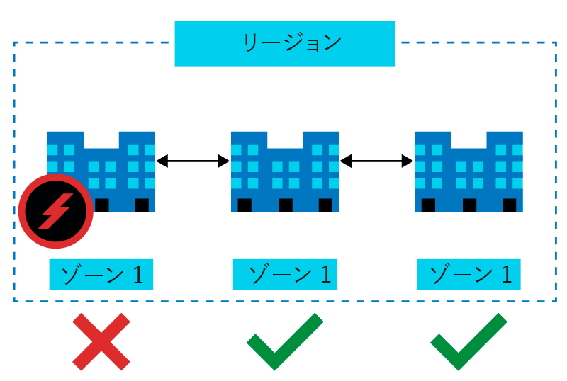
可用性ゾーン (Availability Zone)
Azure Workshop for Beginners | 第8回
Azure リージョン内の物理的に独立したゾーン (3個)
  異なる電源
  異なるネットワーク
  異なる冷却装置
例えば、複数ゾーンに複製された VM を使用するソリューションを構築している場合、あるデータセンターで障害が発生しても、別のゾーンにアプリケーションとデータが複製されており、当該ゾーンですぐに利用可能

Slide 42
リージョン ペア (Regional pair)
Azure Workshop for Beginners | 第8回
Azureの地域
  少なくとも 1 つの Azure リージョンを含む、世界の中の地域
  地域には個別のマーケットが定義され、通常は 2 つ以上のリージョンを含み、データ所在地とコンプライアンスの境界を保持
リージョン ペア
  同じ地域内の 2個のリージョンで構成
  リージョン ペアに対する計画メンテナンスは、各ペアのリージョン1個づつ順に実施（同時ではない）
  停止によって複数のリージョンに影響がある場合、各ペアの少なくとも 1 つのリージョンが優先的に復旧される
地域
リージョン ペア (Regional Pair)
リージョン (Region)
リージョン (Region)
Data Centers
Data Centers

Slide 43
ゾーン障害に対応した構成 Web/AP Server などの場合
Azure Workshop for Beginners | 第8回
ロードバランサー
(ゾーン障害対応)
可用性ゾーン
Azure VM を配置するゾーンはユーザーが仮想マシンをデプロイするタイミングで決定
Azure VM そのものはゾーン障害に対応するような機能はなし
ゾーン障害に対応した Azure Application Gateway や Azure Local Balancer を利用し、ゾーン障害の発生に備える
切り替え時間はロードバランサーの切り替え速度に依存 ( 基本的に短時間で切り替え )
ゾーン障害復旧までは、そのゾーンに配置されていた仮想マシンはダウン状態
AZ1
AZ2

Slide 44
ゾーン障害に対応した構成 SQL Server などの場合
Azure Workshop for Beginners | 第8回
可用性ゾーン
データベースの機能を使ったデータ同期
仮想マシンを配置するゾーンはユーザーが仮想マシンをデプロイするタイミングで決定
仮想マシンそのものはゾーン障害に対応するような機能はなし
SQL Server の機能によってデータ同期、フェールオーバーを行う
切り替え時間はデータベース機能の切り替え速度に依存
ゾーン障害復旧までは、そのゾーンに配置されていた仮想マシンはダウン状態
Always On 可用性グループ
AZ1
AZ2

Slide 45
ゾーン障害に対応した構成 仮想マシンが利用しているディスク
Azure Workshop for Beginners | 第8回
マネージドディスクにはゾーン冗長をサポートする種類がある
仮想マシン自体はゾーン障害に対応しないが、ゾーン冗長ディスクは別の仮想マシンにアタッチ可能なため、他の仮想マシンへマウントすることは可能（データディスクのみ）
ZRS
3 つのゾーンを跨ぐ 3 つのレプリカ
ディスク、ノード、ラック、ゾーンレベル障害への保護
3 つのゾーンへの同期書き込み
データ耐久性 99.9999999999 ( 12ナイン )
Zone 1
Zone 2
Zone 3

Slide 46

リージョン障害に対応するための機能 ① Azure Backup
Azure Workshop for Beginners | 第8回
Azure VM Backup を、Geo-redundant storage (GRS) や Cross Region Restore (CRR) を有効にした状態で取得
リージョン障害時には、GRS で同期されたバックアップデータを利用して、仮想マシンを別リージョンにリストア
CRR を有効にしたバックアップであれば、任意のタイミングで元のリージョンとは異なるリージョンへのリストア
メインリージョンで Azure VM が稼働不可となった場合でも、バックアップデータを利用することでセカンダリリージョンでサービスを継続
バックアップ費用は必要となるが、セカンダリリージョンで仮想マシンを起動するまでは、そのリージョンでの VM 利用料金は発生しない
リストア
バックアップ
GRS
Azure VM
Azure VM
東日本
西日本
WAN

Slide 47



リージョン障害に対応するための機能 ② Azure Site Recovery
Azure Workshop for Beginners | 第8回
レプリケーション
再保護
ASR Mobility agent
レプリケーション
レプリケーション
レプリケーション
再保護
Recovery Services Vault
物理サーバー
ASR
アプライアンス
VMware
ペアリージョン
レプリケーション
vCenter
Server
仮想マシン
インベントリ情報
VMシャットダウンなど
Azure VM

Slide 48
リージョン障害に対応するための機能 ③ Azure Front Door / Traffic Manager ( Internet 公開サービスのみ )
Azure Workshop for Beginners | 第8回
Region1
Azure Front Door などを利用した例
Web/AP#1
Azure
Application Gateway
Web/AP#2
Internet
Azure
Front Door
Region2
グローバルロードバランサーなどでリージョン間をロードバランス
Azure Front Door などがサービスの停止を判断して腑分け先を制御
例で記載されている 4 台の仮想マシンは全てパワーオン状態
Web/AP#3
Azure
Application Gateway
Web/AP#4

Slide 49
ゾーン/リージョン障害に対応するための機能 ストレージの冗長性
Azure Workshop for Beginners | 第8回
オブジェクト ストレージ
ファイル ストレージ
Azure Blobs
Azure Data Lake
Azure Files
バックアップ/障害復旧のためのセキュリティで保護された、一元化されたストレージ ターゲット
アーカイブ用途のアクセス層を提供
クラウドへのファイル共有を必要とするレガシーアプリケーションの
リフト アンド シフト
それぞれ、Azure のストレージアカウントの機能として、データのゾーン冗長、
リージョン冗長の機能を備える

Slide 50
ゾーン/リージョン障害に対応するための機能 ストレージの冗長性
Azure Workshop for Beginners | 第8回
>300マイル
>300マイル
ゾーン 1
ゾーン 2
ゾーン 3
非同期
非同期
プライマリー
セカンダリー
ゾーン 1
ゾーン 2
ゾーン 3
プライマリー
セカンダリー
LRS ( Locally Redundant Storage )
99.9% の Read / Write SLA
※クールアクセスレベルでは99％
リージョン内3レプリカ
ディスク、ノード、ラックレベル障害への保護
全レプリカがコミットでACK
データ耐久性
99.999999999 (11ナイン)
ZRS ( Zone-Redundant Storage )
99.9% の Read / Write SLA
※クールアクセスレベルでは99％
3 ゾーン、3 レプリカ
ディスク、ノード、ラック、ゾーンレベル障害への保護
3つのゾーンへの同期書き込み
データ耐久性
99.9999999999 (12ナイン)
GRS ( Geo-Redundant Storage )
99.9% の Read / Write SLA
※クールアクセスレベルでは99％
2 リージョン、6 レプリカ
広域災害の保護
セカンダリへの非同期書き込み
( ペア リージョン間でコピー作成 )
データ耐久性
99.99999999999999 (16ナイン)
※セカンダリリージョンで読み取り可能なRA-GRSも利用可能。 (Read SLA Hot層99.99％、Cool層99.9%)
GZRS ( Geo-Zone-Redundant Storage )
99.9 ％ の Read / Write SLA
※クールアクセスレベルでは99.9％
2 リージョン、6 レプリカ、ゾーン冗長
広域災害の保護、ゾーンレベル障害への保護
セカンダリへの非同期書き込み
( ペア リージョン間でコピー作成 )
データ耐久性
99.99999999999999 (16ナイン)
※セカンダリリージョンで読み取り可能なRA-GZRSも利用可能。 (Read SLA Hot層99.99％、Cool層99.9%)
※耐久性とSLAは異なります。

